Slide 1

Management rizika
Krizový management
Manažerská etika
Management
9. přednáška
Ing. Šárka Zapletalová, Ph.D.
Katedra Podnikové ekonomiky a managementu

Slide 2
Management rizika
Riziko definujeme jako podmínku reálného světa, v němž existuje vystavení nepříznivým okolnostem. Je to situace, v níž existuje možnost nepříznivé odchylky od žádoucího výsledku, který je očekáván, nebo v něj doufáme.
Management rizika představuje soustavný proces monitorování rizik, která mohou ovlivnit podnik a současně provádí soustavnou prevenci případných ohrožení. Podstatou této činností je rozhodování v podmínkách nejistoty, tedy rozhodování, kdy máme minimum informací a nedostatek času k ověření jejich správnosti a nutnost vydat potřebné rozhodnutí.
Management rizik je charakterizováno jako činnost, která je zaměřena na snižování současných a budoucích rizik, jejich příčin i následků.
Prostor pro doplňující informace, poznámky

Slide 3
Klasifikace rizik
Podnikatelská – čistá
Systematická – nesystematická
Vnitřní – vnější
Ovlivnitelná – neovlivnitelná
Primární – sekundární
Podle fází projektu
Podle věcné náplně
Strategická - operativní.
Prostor pro doplňující informace, poznámky

Slide 4
Krize v podnikání
Krize je složitá situace, v níž je významným způsobem narušena rovnováha mezi základními charakteristikami systému (narušeno je poslání, filozofie, hodnoty, cíle, styl fungování systému) na jedné straně a postojem okolního prostředí k danému systému na straně druhé. Za krizi obecně lze považovat cokoli, co v sobě obsahuje potenciál významně ovlivnit či dokonce ohrozit integritu a životaschopnost podniku.
Za společné znaky všech krizí mohou být považovány tyto:
Krize je téměř vždy rozkladná.
Krize je téměř vždy negativní.
Krize rozděluje organizaci.
Krize může vyvolávat zkreslené nebo nesprávné dojmy..
Krize zpravidla překvapí, i když management podniku s určitými riziky počítá.
Prostor pro doplňující informace, poznámky

Slide 5
Typologie krizí
Přírodní krize
Ekologická krize
Technologická krize
Konfrontační krize
Ilegální krize
Psychologická krize
Ekonomická krize
Finanční krize
Podnikové krize
Prostor pro doplňující informace, poznámky

Slide 6
Průběh krize
Stadium symptomů
  Signály slabé, špatně strukturované
  Signály silné, úplné, strukturované
  Signály velmi silné
Akutní stadium
Chronické stadium
Základní body v krizi
  Mez sladěnosti
  Mez únosnosti
Prostor pro doplňující informace, poznámky

Slide 7
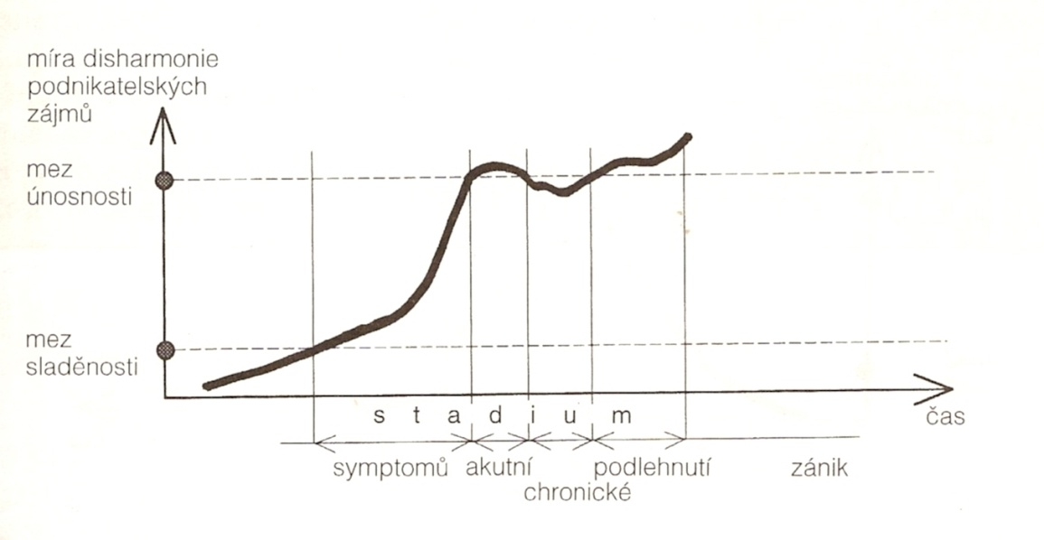
Krize typu „rychlá smrt“
Prostor pro doplňující informace, poznámky

Slide 8
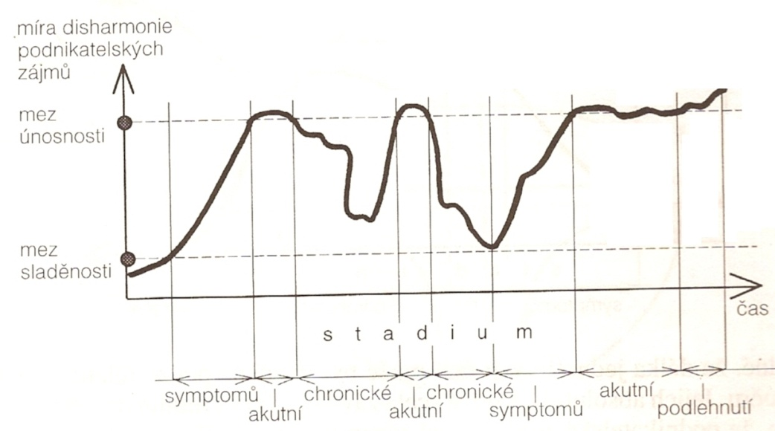
Krize typu „pomalé umírání“
Prostor pro doplňující informace, poznámky

Slide 9
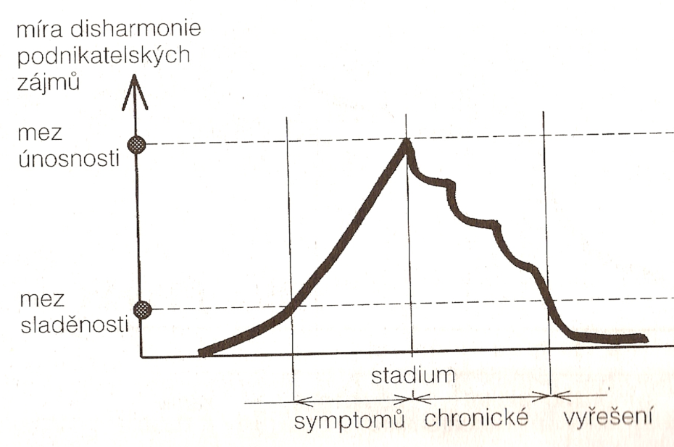
Úplně řízená krize
Prostor pro doplňující informace, poznámky

Slide 10
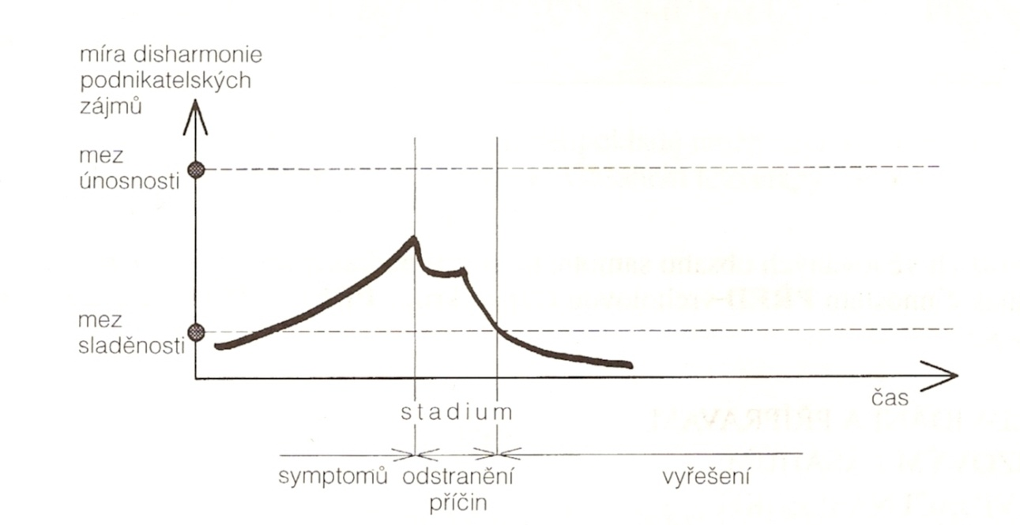
Utlumení krize ve fázi symptomů
Prostor pro doplňující informace, poznámky

Slide 11
Krizový management
Krizový management můžeme definovat jako jednu z disciplín managementu podniku. Je určen ke zvládání mimořádné negativní (krizové) situace podnikatelského subjektu.
Podstatu krizového managementu lze spatřovat zejména v systému promyšlených, provázaných procesů a postupných kroků, jejichž cílem je jak rozpoznat komplexní podstatu krizové situace podniku, tak také nalézt způsob jejího úspěšného vyřešení.
V užším slova smyslu lze krizový management považovat za soubor opatření, zaměřený na řešení vzniklé krize podniku a omezování objemu škod, které mohou vzniknout v jejím důsledku.
V širším smyslu slova je úkolem krizového managementu: včas rozpoznat možnost vzniku nestandardní negativní situace podniku a odhalit její možné příčiny (krizový potenciál podniku); nastavit preventivní procesy předcházející krizi; efektivně vyřešit vzniklou krizi; odstranit následky uplynulé krizové situace podniku.
Prostor pro doplňující informace, poznámky

Slide 12
Základní úkoly řízení (Hálek, 2006)
  Vyhlášení krizového stavu a zajištění pořádku
  Zastavení pádu – zlepšení organizačního uspořádání
  Zpětná kontrola zavedených opatření – průběžné hodnocení
  Restrukturalizace a návrat ke standardnímu řízení
Prostor pro doplňující informace, poznámky

Slide 13
Nástroje k řešení krize
Transformace podniku
  Konsolidace – ve vlastní režii, expertní krizoví specialisté
  Sanace
  fúze
Likvidace podniku
Konkurz
  Nepatrný konkurz
  Reorganizace
Prostor pro doplňující informace, poznámky

Slide 14
Management podniku a manažerská etika
Manažerská etika se zabývá problematikou morálního, etického chování manažera/podnikatele. Etické chování znamená chování podle morálních hodnot, tj. správné chování.
Etika v podnikání, potažmo manažerská etika, se vztahuje k chování podnikatelů a manažerů vůči zákazníkům, zaměstnancům a společnosti jako celku.
Nástrojem, který pomáhá podporovat a rozvíjet etické chování v organizacích, je etický kodex.
Etika je vědní disciplína zkoumající vznik, vývoj a funkce morálky, mravní význam a vztah člověka ke světu. Přičemž morálka je charakterizována jako soubor specifických zvyklostí, norem, standardů, etických a kulturních pravidel nebo vzorců, které jsou požadovány a očekávány od jedince ve společnosti. Takovýto jedinec bývá pak charakterizován jako „dobrý člověk“
Prostor pro doplňující informace, poznámky

Slide 15
Obecné zásady podnikatelské etiky
Dobrovolně dodržovat zákony;
Zachovávat důvěryhodnost;
Vyhýbat se střetům zájmů;
Věnovat práci potřebnou péči;
Jednat v dobré víře;
Být si vědom odpovědnosti;
Prostor pro doplňující informace, poznámky

Slide 16
Etické řízení podniku
Egoismus x altruismus
Odpovědnost vůči
  Podniku
  Zaměstnancům
  Zákazníkům
  Externím uživatelům
Etická rizika – krátkodobé zisky x dlouhodobý prospěch
Etický audit
  Řešení etických problémů
  Možnost uplatnění vlastní osobnosti
  Respektování zájmů zájmových skupin
Prostor pro doplňující informace, poznámky

Slide 17
Manažerská etika
Ekonomické, právní a morální normy
Etický profil manažera:
  Principy chování se k sobě
  Principy chování se k lidem
  Profesní principy
Prostor pro doplňující informace, poznámky

Slide 18
Etický kodex
Etický kodex je soubor pravidel a zásad, které posilují odpovědné, střídmé a pospolité chování a představují minimální práh přijatelného chování při výkonu zaměstnání, nebo jsou směřovány k dodržování následujících idejí: vždy se chovat způsobem prospívajícím důvěryhodnosti; není dovoleno činit přímo to, co je přímo zakázáno; nutno zabránit nekorektnosti.
Cílem etického kodexu je usnadňovat řešení etických dilemat zaměstnanců a vést organizaci k etickému a spravedlivému chování. Etické kodexy jsou nejvýznamnějšími a také nejpoužívanějšími nástroji etického řízení. Jsou vnímány jako preventivní nástroj.
Z pohledu organizace může etický kodex přispívat k eliminaci nežádoucích praktik, které jsou příčinou ztráty zákazníků; zavádění nových postupů; zabránění zneužití pravomocí nadřízených; řešení etických přestupků, týkajících se disciplíny zaměstnanců; řešení strukturálních změn a krizových situací a dalším nežádoucím projevům.
Prostor pro doplňující informace, poznámky

Slide 19
Společenská odpovědnost organizací I
Koncepce společenské odpovědnosti organizací je uceleným konceptem sledujícím a určujícím odpovědné chování organizací vůči společnosti.
V podstatě se jedná o stanovení správného chování organizací vůči zákazníkům, zaměstnancům, společnosti a přírodnímu prostředí.
Společenská odpovědnost organizací (Corporate Social Responsiblity CSR) představuje komplexní koncepci zaměřenou na oblast společenské odpovědnosti organizací.
Evropská unie vymezuje CSR jako „dobrovolné integrování sociálních a ekologických hledisek do každodenních firemních operací a interakcí s firemními stakeholdery“ (KOM, 2001, s. 8)
Koncepce společenské odpovědnosti organizace je takové chování a jednání organizace v oblasti ekonomické, etické a ekologické, které je odpovědné vůči zaměstnancům, zákazníkům a společnosti jako celku.
Prostor pro doplňující informace, poznámky

Slide 20
Společenská odpovědnost organizací II
Koncept CSR se opírá o tzv. tři pilíře:
Profit – zisk (ekonomická oblast) – zde spadají například tyto aktivity: vytvoření etického kodexu (případně jiného podnikového dokumentu, který upravuje podnikatelské chování firmy); transparentnost jednání a chování organizace.; uplatňování principů dobrého řízení; podnikání s uplatněním protikorupční politiky a další.
People – lidé (sociální oblast) – může zahrnovat aktivity jako je firemní filantropie, sponzorství a firemní dobrovolnictví; vedení dialogu se stakeholdery; podpora rozvoje lidského kapitálu firmy a další.
Planet – planeta (environmentální oblast) - je tvořena těmito aktivitami: zajištění ekologické výroby, ekologických produktů a ekologických služeb; ekologická firemní politika; aktivity vedoucí k ochraně přírodních zdrojů a ke zmenšování dopadů na životní prostředí a další.
Prostor pro doplňující informace, poznámky

